Slide 2
Doelen
Leerlingen kunnen benoemen wat USP’s zijn
Leerlingen gaan in groepsverband actief aan de slag met het de uitwerking van hun productconcept.
Periode 2
Opstart & gastcollege
Product bedenken & algemeen marktonderzoek
Concurrentie & USP (unieke verkoop punten)
Tussentijds inlevermoment & evaluatie

Slide 3
Concurrentie & Unieke eigenschappen

Slide 4
Concurrentie
Voldoen aan de eisen en verwachtingen van
klanten (doelgroep). Dit beter doen dan de
concurrentie.
Centrale vragen:
Wat vindt de doelgroep belangrijk?
Waar is de concurrentie sterk in?

Slide 5
Concurrentie
Als onderneming kun je onderscheidend
zijn door:
Prijs
Service
Status
Enz.
De doelgroep heeft verwachtingen en eisen.
De concurrentie heeft een strategie.

Slide 6
Concurrentie
Belangrijk
Onbelangrijk

Slide 7
Concurrentie & Unieke eigenschappen

Slide 8
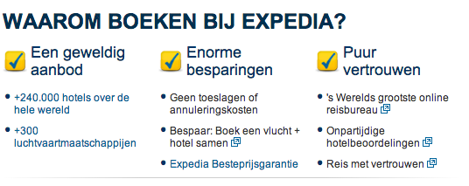
Unieke eigenschappen
Als jou product niet uniek is, valt het niet te
verkopen. Je product moet aantrekkelijk zijn.
Dit kan door middel van:
Prijs
Verpakking
Inhoud
Imago/status
Gemak

Slide 9
Opdracht
Wat: 1. Zoek DRIE concurrenten voor het product
en beschrijf TWEE sterktes en TWEE zwaktes
2. Beschrijf DRIE USP’s bij jullie product
Hoe: Groepsverband
Gebruik alle middelen die kan vinden
Tijd: 55 Minuten, tot 10:00.
Resultaat: Duidelijk beeld van de concurrentie & USP’s
Klaar: Beschrijf het proces van vandaag

